Slide 1
Dezvoltarea cadrului strategic și instituțional pentru implementarea Strategiei Naționale pentru Dezvoltarea Durabilă a României 2030
Dezbateri Regionale privind progresul în implementarea Strategiei Naționale pentru Dezvoltarea Durabilă a României 2030
Proiect cofinanțat din Fondul Social European prin Programul Operațional Capacitate Administrativă 2014-2020, SIPOCA 613

Slide 2
Agenda 2030 Apel la acțiune pentru a schimba lumea noastră
«[...] „Noi, popoarele”, ne angajăm astăzi pe drumul către 2030.
La călătoria noastră vor participa guvernele, parlamentele, sistemul Organizației Națiunilor Unite și alte instituții internaționale, autoritățile locale, populațiile indigene, societatea civilă, întreprinderile și sectorul privat, comunitatea științifică și academică – și întreaga umanitate. » (paragraful 52.)

Slide 3
Rolul regiunilor și orașelor în ceea ce privește contribuția la Agenda 2030
62,1 %
58 %
Organizaţia pentru Cooperare şi Dezvoltare Economică (OCDE) estimează la 62,1% procentul țintelor relevante pentru regiunile și orașele OCDE din cele 169 de ținte ale Agendei 2030.
În România, 65 din cele 104 ținte ale SNDDR 2030 vor fi atinse doar cu implicarea și coordonarea adecvată a instituțiilor publice locale și regionale, ceea ce înseamnă un procent de 58%.
Proiect cofinanțat din Fondul Social European prin Programul Operațional Capacitate Administrativă 2014-2020, SIPOCA 613

Slide 4
Nivelul local și cel regional au un rol esențial în realizarea obiectivelor de dezvoltare durabilă.

Slide 5
Instituțiile publice: factor cheie pentru atingerea ODD
guvernele
parlamentele
sistemul Organizației Națiunilor Unite și alte instituții internaționale
autoritățile locale
Comunitatatea locală
societatea civilă
întreprinderile și sectorul privat
comunitatea științifică și academică
Creșterea capacității instituțiilor publice de a acționa în scopul atingerii țintelor aferente SNDDR este esențială pentru ca evoluția din domeniul guvernanței să se reflecte mai bine și în progresul în atingerea ODD-urilor în context național, european și internațional.
Reprezentare grafică după Agenda 2030 - Apel la acțiune pentru a schimba lumea noastră, paragraful 52.

Slide 6
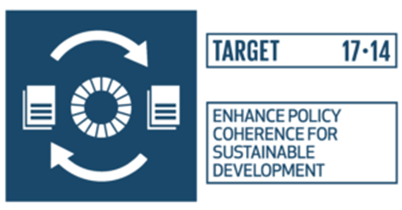
Forme de coerență a politicilor publice pentru dezvoltare durabilă
Coerența verticală | Coerența orizontală
Coerența transfrontalieră | Coerența temporală Viziune pe termen lung Coerență între mandatele politice | Coerența politică, decizională
Guvernare la nivel central
Guvernare la nivel regional
Guvernare la nivel local
Coerența între instituțiile la nivel central, de ex. ministere
De ex., coerența între planurile de dezvoltare regională și planurile la nivel județean, local.
Coerența între strategiile instituțiilor de la nivel județean, local
Politica națională și internaționala

Slide 7
DP2 – SUSȚINEREA IMPLEMENTĂRII SNDDR 2030 PRIN PROGRAME DE EDUCAȚIE ȘI FORMARE PENTRU DEZVOLTARE DURABILĂ
Realizarea de aplicații, instrumente și platforme educaționale pentru DD în învățământul preuniversitar
Dezvoltarea de programe de formare pentru dobândirea de cunoștințe și competențe în domeniul dezvoltării durabile
Formarea de resurse umane în domeniul dezvoltării durabile
Dezvoltarea de instrumente specifice pentru educația pentru dezvoltare durabilă în toate etapele educației
Formarea de „experți dezvoltare durabilă” pentru personalul din administrația publică
Dezvoltarea de instrumente destinate programelor educaționale pentru DD în învățământul universitar, precum și educația și învățarea în rândul adulților
Proiect cofinanțat din Fondul Social European prin Programul Operațional Capacitate Administrativă 2014-2020, SIPOCA 613

Slide 8
Capacitate instituțională sporită a autorităților publice
implicate în implementarea SNDDR 2030
Analiză ocupațională și Standard profesional aferent ocupației de “expert dezvoltare durabilă” - aprobat de ANC în 25 Februarie 2021
Program de formare profesională în domeniul dezvoltării durabile a personalului din administrația publică centrală - 150 de persoane formate/calificate pentru ocupația "expert dezvoltare durabilă", cod 245232 care face parte din cadrul Grupei de baza 2452 Specialiști în domeniul politicilor administrative, iulie –octombrie 2022
”Autoritățile și instituțiile publice din administrația publică centrală și locală cu atribuții în implementarea activităților specifice privind dezvoltarea durabilă, inclusiv cele din PNRR, pot să stabilească funcția publică specifică/funcțiile publice specifice de execuție de expert dezvoltare durabilă prin schimbarea denumirii funcțiilor publice de execuție care au în atribuțiile postului mai mult de 50% activități specifice pentru dezvoltare durabilă aferente implementării de proiecte sau alte activități, inclusiv cele din PNRR, și care au absolvit cursuri/programe postuniversitare de formare organizate în conformitate cu standardul ocupațional Expert dezvoltare durabilă sau prin transformarea ori înființarea unei/unor funcții publice de expert dezvoltare durabilă în situația în care nu există funcții publice de execuție cu atribuții mai mult de 50% privind activități specifice pentru dezvoltare durabilă, aferente implementării de proiecte sau alte activități, inclusiv cele din Planul național de redresare și reziliență.” – Codul administrativ, Art. 610^1
Proiect cofinanțat din Fondul Social European prin Programul Operațional Capacitate Administrativă 2014-2020, SIPOCA 613

Slide 9
Expertul în dezvoltare durabilă – instituții publice
profesionistul care elaborează, pune în aplicare, examinează și promovează la nivelul fiecărei entități publice în care își desfășoară activitatea obiectivele specifice dezvoltării durabile menționate în Strategia Națională pentru Dezvoltare Durabilă a României 2030, în conformitate cu specificul activității derulate de respectivele autorități și instituții publice.
Proiect cofinanțat din Fondul Social European prin Programul Operațional Capacitate Administrativă 2014-2020, SIPOCA 613

Slide 10
Activități specifice ocupației expert dezvoltare durabilă
1. Coordonarea politicilor publice în domeniul dezvoltării durabile, prin:
1.1. Participare la elaborarea de documente de politici publice în domeniul administrației publice;
1.2. Participare la elaborarea de documente de politici publice în domeniul social;
1.3. Participare la elaborarea de documente de politici publice în domeniul economic;
1.4. Participare la elaborarea de documente de politici publice în domeniul protecției mediului.
2. Gestionarea implementării politicii guvernamentale privind atingerea obiectivelor de dezvoltare durabilă
3. Gestionarea resurselor
4. Comunicarea și relaționarea interpersonală, intra- și inter-instituțională
Proiect cofinanțat din Fondul Social European prin Programul Operațional Capacitate Administrativă 2014-2020, SIPOCA 613

Slide 11
Pregătirea experților în domeniul dezvoltării durabile pentru sectorul public
150 angajați din instituții publice la nivel central | 2000 angajați din instituții publice la nivel central, regional, județean, local
Programul Operațional Capacitate Administrativă 2014-2020 | Planul Național de Redresare și Reziliență
Curs postuniversitar – standard ocupațional ”expert dezvoltare durabilă” | Program de profesionalizare în domeniul dezvoltării durabile
Proiect cofinanțat din Fondul Social European prin Programul Operațional Capacitate Administrativă 2014-2020, SIPOCA 613

Slide 12
Program de profesionalizare în domeniul dezvoltării durabile - PNRR
2000 angajați din instituții publice la nivel central, regional, județean, local
1600 persoane din instituții publice la nivel regional, județean, local | 400 angajați în instituții publice la nivel central
training în domeniul administrației publice, pentru sporirea capacității de accesare și de absorbție a fondurilor europene, cu respectarea principiilor dezvoltării durabile; accent pe respectarea principiului a NU prejudicia în mod semnificativ a obiectivele de mediu training specific obiectivelor de dezvoltare durabilă, corelate sferei de competență de la locul de muncă sau a instituției în care își desfășoară activitatea, în mod direct și indirect; competențe corespunzătoare ocupației ”expert dezvoltare durabilă” (cod COR 242232). Standardul ocupațional corespunzător ocupației ”expert dezvoltare durabilă” competențelor digitale specifice, cu accent pe soluții și servicii digitale pentru realizarea ODD.
Proiect cofinanțat din Fondul Social European prin Programul Operațional Capacitate Administrativă 2014-2020, SIPOCA 613

Slide 13
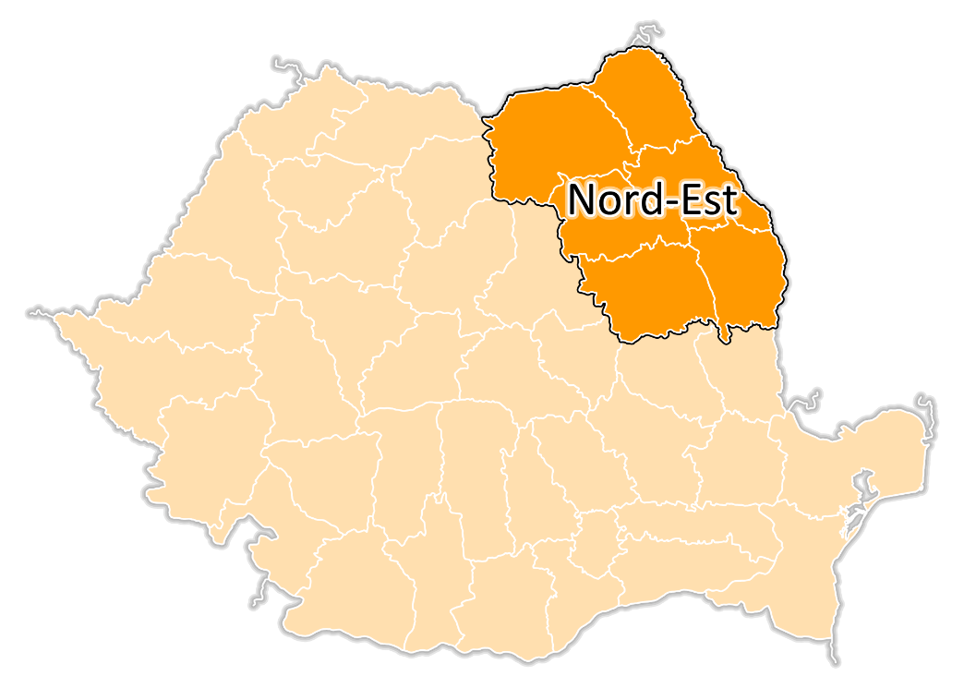
PNRR
Profesionalizare în domeniul dezvoltării durabile pentru administrația publică
250 persoane din Regiunea de Dezvoltare NORD-EST (cifre estimative)
Bacău | Botoșani | Iași | Neamț | Suceava | Vaslui
50 | 25 | 65 | 30 | 50 | 30
Proiect cofinanțat din Fondul Social European prin Programul Operațional Capacitate Administrativă 2014-2020, SIPOCA 613

Slide 14
Pregătiți pentru 2030
România-durabilă.gov.ro
Proiect cofinanțat din Fondul Social European prin Programul Operațional Capacitate Administrativă 2014-2020, SIPOCA 613

